Slide 1
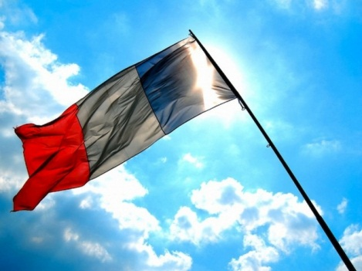
Франція
Підготували учениці 10-в класу:
Нибожинська Т.
Волосовець А.
Вареник А.
Янковенко К.

Slide 2
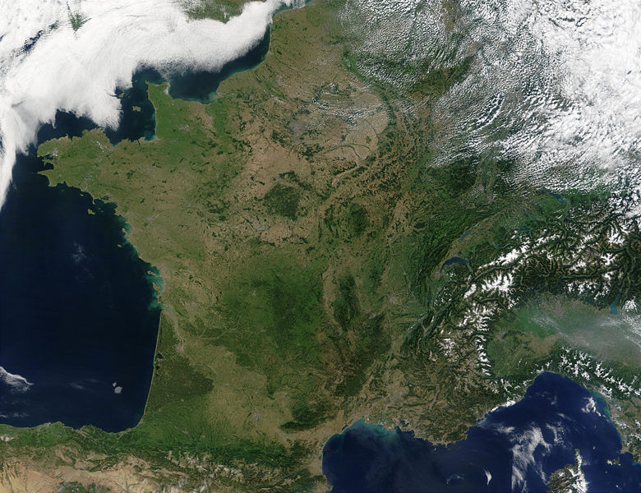
Загальна характеристика
Офіційна назва – Французька республіка
Склад території – 95 департаментів, 4 «заморські департаменти», 4 «заморські території», 2 спеціальні тер.одиниці
Площа – 547 тис. км квад.(48 місце у світі, 2 в Європі)
Населення – 61,9 млн чол.(20 у світі, 2 у Європі)

Slide 3
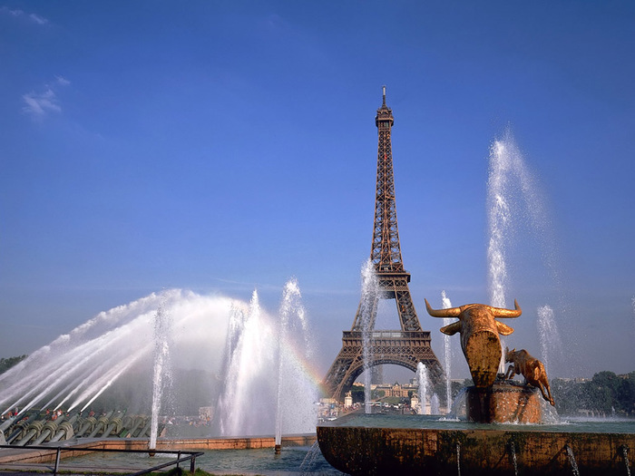
Столиця – Париж
Тип країни – країна «Великої сімки»
ВВП на душу населення – $ 45 858
Державний устрій – президентська республіка
Міжнародні організації – ООН, НАТО, ЄС
Офіційна мова – французька
Релігія – католицтво
Валюта – євро

Slide 4
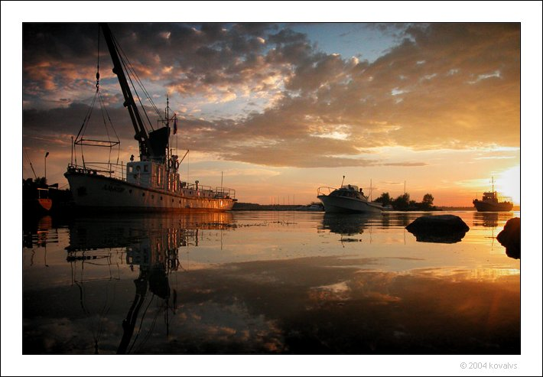
Економіко – географічне положення
Приморська держава
Розташована на перетині найважливіших транзитних шляхів
Середземноморська та приатлантична держава
Близька до мінерально-сировинних баз Європи, Пн Африки, Пд-Зх Азії

Slide 5
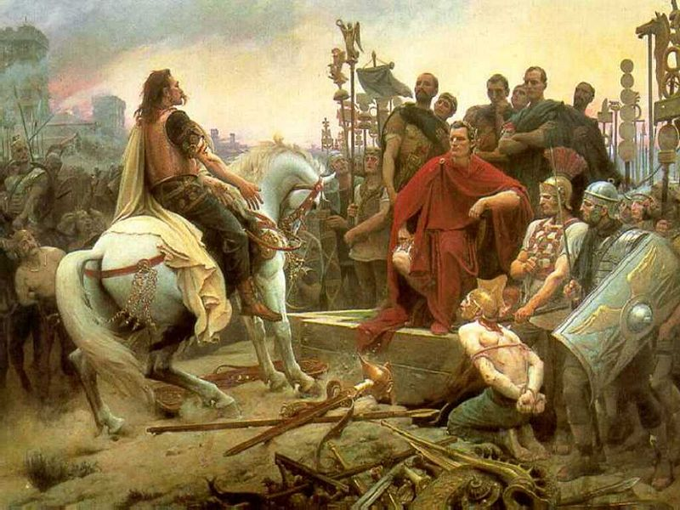
Історія формування території
З кінця ll тис. до н.е. землі Франції заселяли кельти (галли)
У l ст. до н.е. Галлію завоювали римляни
Германські племена франків захопили цю територію у Vl ст.; дали нову назву, але перейняли мову та культуру галло-римлян
XV ст. - об´єднання феодальних володінь
Остаточне формування території після ВВВ

Slide 6

Населення
До початку XlX ст. – найбагатолюдніша країна Європи
Втрати населення під час війн XX ст.
Характерний перший тип відтворення
ПП – 3 чол./тис. «старіння нації»
Додатне сальдо міграцій

Slide 7
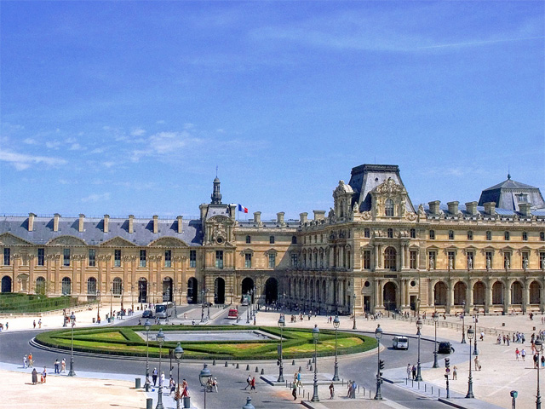
Однонаціональна країна:
82% - французи; 18% - національні меншини(ельзасці, корсиканці, бретонці)
Більшість населення – християни-католики
Середня густота населення 111,3 чол./км.кв.
Рівень урбанізації – 73%. Спостерігається субурбанізація

Slide 8
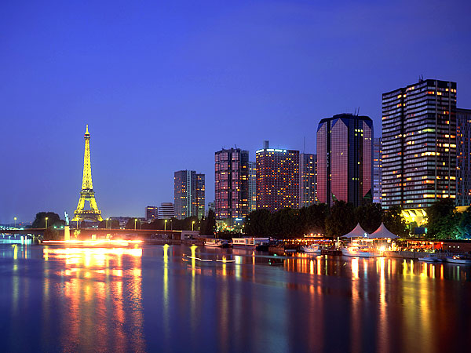
Агломерація – Лотарингія
Найбільші міста : Великий Париж, Ліон, Марсель, Лілль

Slide 9

Господарство
Високорозвинта постіндустріальна держава
Головні інвестори : США, Німеччина
Основний вид діяльності – сфера послуг
Новітні галузі : автомобілебудування, авіакосмічна промисловість, електроніка, верстатобудування, хімічна промисловість

Slide 10
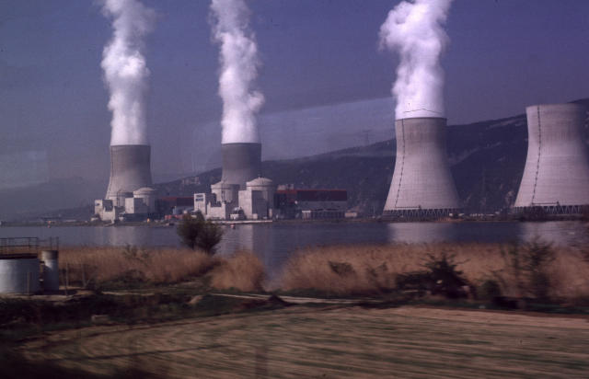
Паливно – енергетична промисловість
Імпортна нафта, газ,місцеве кам´яне вугілля
Електроенергетика : атомні ел.станції(76%), гідроелекторостанції(20%), теплові(4%)
На півночі працює припливна ел.станція «Ранс»

Slide 11
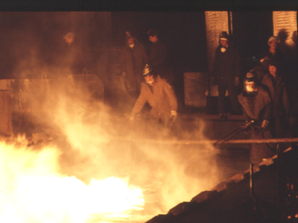
Металургія
Чорна
Біля моря
На імпортній сировині
Кольорова
Алюмінієва промисловість
Власна сировина

Slide 12

Машинобудування
Найбільша галузь промисловості
Особливе значення – транспортне машинобудування
Виробляє автомобілі, літаки, морські судна, точне машинобудування

Slide 13

Хімічна промисловість
З імпортної сировини виробляються пластмаси, хімічні волокна, синтетичний каучук, шини
На власній сировині – синтез соди і калійних добрив
Парфумерна промисловість
Фармацевтична промисловість

Slide 14
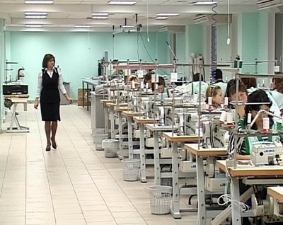
Текстильна, швейнообробна промисловість

Slide 15
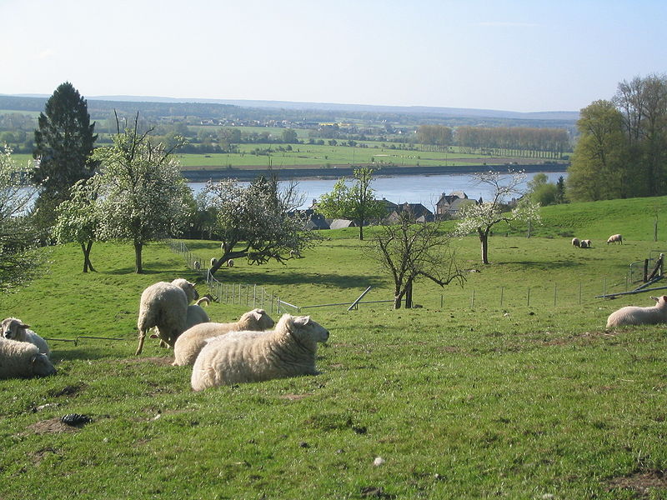
Сільське господарство
9% зайнятості населення
Висока продуктивність
Частину зерна і цукру експортує
Переважає тваринництво (молочне скотарство, свинарство, птахівництво)
Розвинуте рослинництво (зернові, кормові, технічні культури; вирощування винограду; садівництво, картоплярство, цитрусові,квіти)

Slide 16
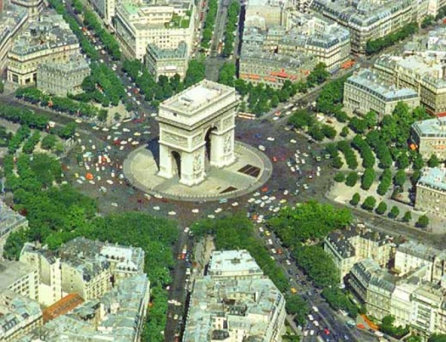
Курортне господарство. Туризм
Галузі міжнародної спеціалізіції
Найвідоміші курорти на Лазурному березі, в Альпах
Історична спадщина

Slide 17

Транспорт
Основний – автомобільний (50% пасажирообігу, 40% вантажообігу)
Діють швидкісні залізничні лінії (Париж-Марсель, Париж-Бордо, Париж-Страсбург)
У зовнішніх зв´язках переважають морський (трубопроводи) та авіаційний (аеропорти ім. Шарля де Голля та Орлі)

Slide 18
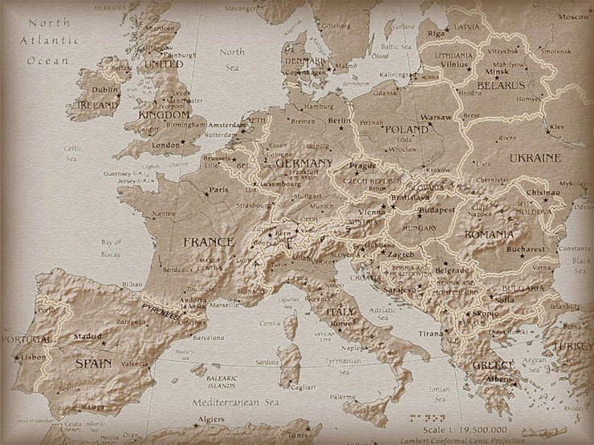
Зовнішні економічні зв´язки
Експорт : машини, обладнання, пластмаси, парфуми, сталь і прокат, алюміній, зерно, цукор, виноград, вина.
Імпорт : мінеральна сировина, ліс, деяка сільськогосподарська продукція, бавовна, вовна, кава, чай.

Slide 19
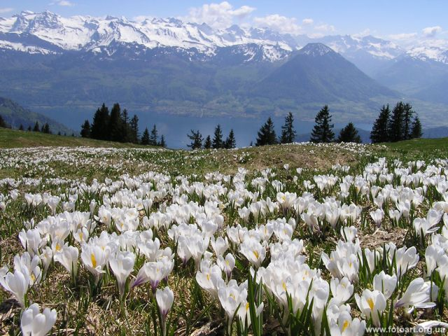
Дякуємо за увагу!

